Slide 1
Adattárház fejlesztő beadandó: videójáték adatbázis
Készítette: Bácskai Zalán Áron

Slide 2
Az alkalmazás célja és fő funkciói.
Adatbázis és a táblák létrehozása és inicializálása
Betöltés az XML fájlból
Ütemezés

Slide 3
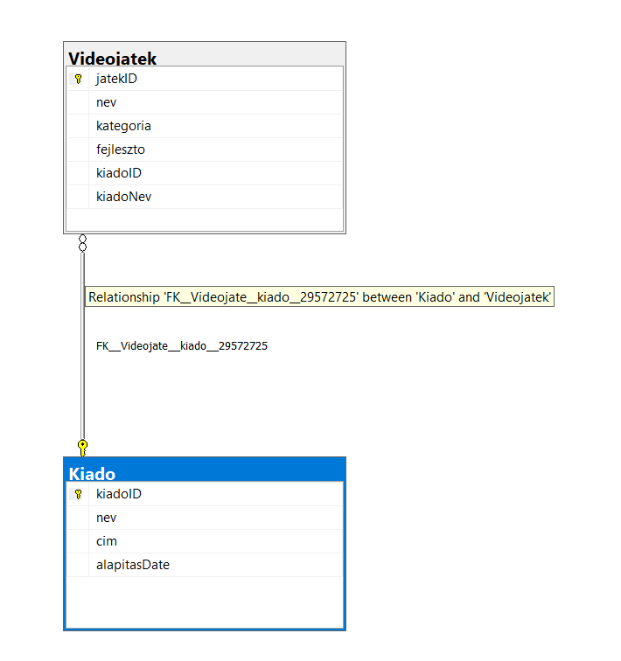
Adatbázis létrehozása
KiadoTabla_VideojatekTabla_letrehozasa.sql futtatás

Slide 4
ImportVideojatekokFromXML eljárás
Tárolt eljárás, ami a fájlrendszerből tölti fel a Videojatek táblát
Fontosabb változók:@xmlData, @filePath, @sql

Slide 5
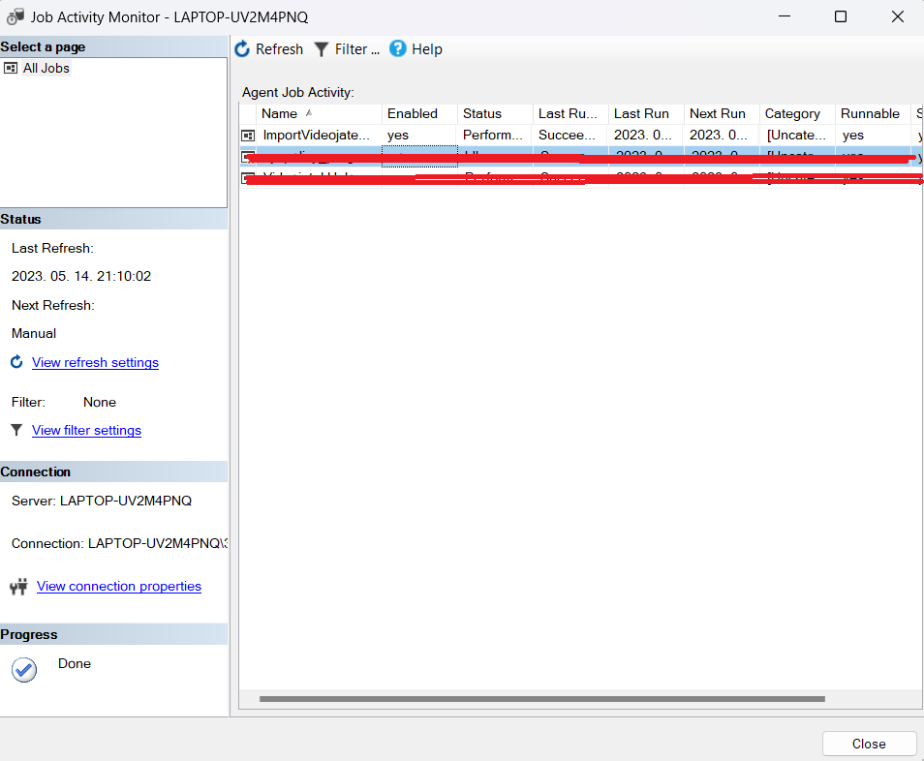
Eljárás ütemezése
SQL Server Agent

Slide 6
Összefoglalás
Alkalmazás főbb funkciói
Adatbázis létrehozása
Adatimportálás
Ütemezés

Slide 7
Köszönöm a figyelmet!

